Slide 1
骨・軟部肉腫に対する 最新の診断・治療法
第3回 さくらの会2012年3月18日
福島県立医科大学整形外科
田地野崇宏

Slide 2
本日の講演
診断法
①FDG-PET
治療法
②アクリジンオレンジ光線・放射線力学治療
③骨肉腫に対する最新の抗腫瘍薬治療
④ユーイング肉腫に対する最新の抗腫瘍薬治療
⑤軟部肉腫に対する最新の抗腫瘍薬治療

Slide 3
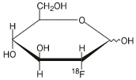
FDGについて
FDG=フルオロデオキシグルコース
（ブドウ糖類似物質）
腫瘍細胞＝ブドウ糖の取り込みが正常細胞よりも3～8倍に亢進
ブドウ糖と同様に細胞に取り込まれる
しかし, 細胞内で分解されずに蓄積
放射性フッ素¹⁸Fを結合させたFDGを使って検査
OH
ブドウ糖
¹⁸F-FDG

Slide 4
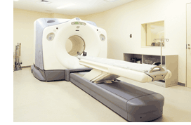
PETについて
PET=Positron Emission Tomography
（陽電子放射断層撮影）
放射線（ガンマ線）を器械（PET装置）で検出し, がんを画像化
FDG-PET・・・放射性フッ素¹⁸Fのガンマ線を検出
CTとの組み合わせ（PET-CT）＝より詳細な画像
福島県内の撮像可能施設
総合南東北病院（郡山市）
白河厚生総合病院（白河市）
竹田綜合病院（会津若松市）
PET-CT

Slide 5
FDG-PETの保険適応
1996年〜 高度先進医療
2002年〜 健康保険を適応
10種類のがんー肺癌, 乳癌, 大腸癌, 頭頚部癌, 脳腫瘍, 膵癌, 悪性リンパ種, 転移性肝癌, 原発不明癌, 悪性黒色腫
2006年〜 健康保険の適応拡大
13種類のがんー上記に加え, 食道癌, 子宮癌, 卵巣癌
2010年4月〜 健康保険の適応拡大
すべてのがん（早期胃癌を除く）の病期診断,
再発・転移の診断
→骨・軟部肉腫も健康保険で検査ができる

Slide 6
骨・軟部肉腫の診療における FDG-PETの目的
糖の消費が亢進している悪性腫瘍では, 異常として捉えられる
→腫瘍が良性か悪性かを判別
腫瘍細胞の密度が高い悪性腫瘍では, 異常として捉えられる
→治療の有効性（細胞密度の増減）を評価
小さい腫瘍（概ね5mm程度）でも, 異常として捉えられる
→再発や転移を早期に発見

Slide 7
本日の講演
診断法
①FDG-PET
治療法
②アクリジンオレンジ光線・放射線力学治療
③骨肉腫に対する最新の抗腫瘍薬治療
④ユーイング肉腫に対する最新の抗腫瘍薬治療
⑤軟部肉腫に対する最新の抗腫瘍薬治療

Slide 8
アクリジンオレンジ（AO）
100年以上前にドイツでコールタールから染料として抽出された色素
遺伝子（DNA, RNA）に結合する性質
→細菌や細胞内の遺伝子の染色に利用
光感受性物質＝特定の波長の光（励起光）を当てると, そのエネルギーを吸収し, 一部を蛍光として放出
がん細胞に吸収されやすい
→がん細胞だけを殺せる治療の可能性

Slide 9
アクリジンオレンジ 光線力学・放射線力学治療の原理
アクリジンオレンジ
光線 / 放射線
酸化
活性酸素
Mit
励起
DNA
Ly
RNA
光化学反応
肉腫細胞
アクリジンオレンジの結合
酸化
細胞死

Slide 10
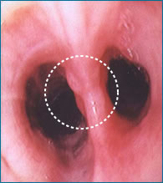
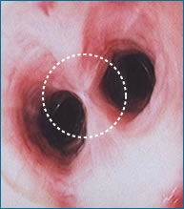
癌に対する光線力学治療
気管支早期肺癌
1996年〜保険適応
腫瘍親和性光感受性物質
（フォトフリン®, レザフィリン®）
を注射
48時間後, 患部にレーザー光を
照射
適応癌腫＝早期肺癌,
表在性早期胃癌,
表在性早期食道癌,
子宮頚部初期癌
治療前
治療後

Slide 11
骨・軟部肉腫に対するAOを用いた手術 ＋光線力学・放射線力学治療
腫瘍掻爬/辺縁切除
骨・軟部肉腫
①
②
AO局所投与
励起光照射
(光線力学治療)
吸引除去
AO
③
④
+術後放射線照射 5Gy
（放射線力学治療）

Slide 12
本日の講演
診断法
①FDG-PET
治療法
②アクリジンオレンジ光線・放射線力学治療
③骨肉腫に対する最新の抗腫瘍薬治療
④ユーイング肉腫に対する最新の抗腫瘍薬治療
⑤軟部肉腫に対する最新の抗腫瘍薬治療

Slide 13
骨肉腫に対する抗腫瘍薬治療
骨肉腫の標準治療
術前抗腫瘍薬治療→手術→術後抗腫瘍薬治療
抗腫瘍薬＝骨肉腫の治療に必要不可欠
第1選択の抗腫瘍薬（4種類）
シスプラチン
ドキソルビシン
メトトレキサート
イホスファミド
以上の抗腫瘍薬を使った後の骨肉腫の再発・転移
→新しい薬が必要

Slide 14
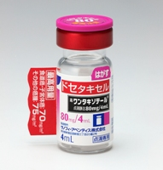
骨肉腫に対する 新しい抗腫瘍薬治療
ドセタキシル（タキソテール®）
タキサン系抗腫瘍薬
イチイの樹皮成分から見つかった植物アルカロイド
細胞分裂に関与する微小管のはたらきを阻害
→がん細胞の分裂を防ぐ
注射薬
適応がん種＝乳癌, 卵巣癌, 肺癌,
胃癌, 食道癌,
子宮体癌, 前立腺癌,
頭頚部癌

Slide 15
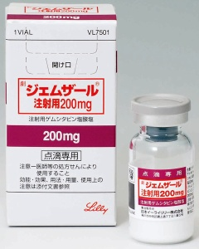
骨肉腫に対する 新しい抗腫瘍薬治療
ゲムシタビン（ジェムザール®）
含フッ素ヌクレオシド（塩基と糖の化合物）
DNAを構成するシチジンに似た構造
シチジンに代わってがん細胞のDNAに入り込む
→がん細胞の分裂や増殖を抑える
注射薬
適応がん種＝膵癌, 肺癌, 胆道癌,
尿路上皮癌,
手術不能または再発乳癌,
卵巣癌（公知申請）

Slide 16
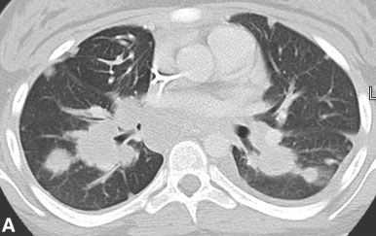
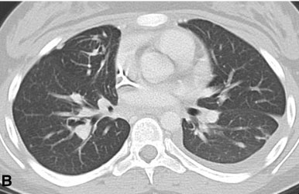
骨肉腫に対する ドセタキシル＋ゲムシタビン療法
骨肉腫肺転移のCT
ドセタキシル＋ゲムシタビン療法1回後
肺転移病巣が縮小
（Navidら, Cancer誌, 2008年より引用）

Slide 17
骨肉腫に対する ドセタキシル＋ゲムシタビン療法
進行性骨肉腫 17人
うち評価可能な患者10人
臨床成績
部分奏効 3人（腫瘍が30%以上縮小）
安定 1人（部分奏効と進行の間）
進行 6人（腫瘍が20%以上増大）
奏功率 30%
再発後生存期間 7ヶ月, 52ヶ月, 69ヶ月
（Navidら, Cancer誌, 2008年より引用）

Slide 18
本日の講演
診断法
①FDG-PET
治療法
②アクリジンオレンジ光線・放射線力学治療
③骨肉腫に対する最新の抗腫瘍薬治療
④ユーイング肉腫に対する最新の抗腫瘍薬治療
⑤軟部肉腫に対する最新の抗腫瘍薬治療

Slide 19
ユーイング肉腫に対する 抗腫瘍薬治療
ユーイング肉腫の標準治療
導入抗腫瘍薬治療→手術（±放射線治療）
→維持抗腫瘍薬治療
抗腫瘍薬＝ユーイング肉腫の治療に必要不可欠
第1選択の抗腫瘍薬（5種類）
ビンクリスチン, ドキソルビシン, シクロフォスファミド
（VDC）
イホスファミド, エトポシド（IE）
以上の抗腫瘍薬を使った後のユーイング肉腫の再発・転移
→新しい薬が必要

Slide 20
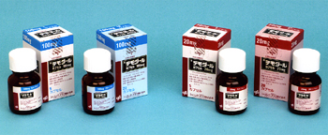
ユーイング肉腫に対する 新しい抗腫瘍薬治療
テモゾロミド（テモダール®）
アルキル化薬
がん細胞のDNAにアルキル基という原子集団を結合させることによって, DNAの合成を阻害
→がん細胞を死滅
経口薬と注射薬
適応がん種＝悪性神経膠腫（脳腫瘍）

Slide 21
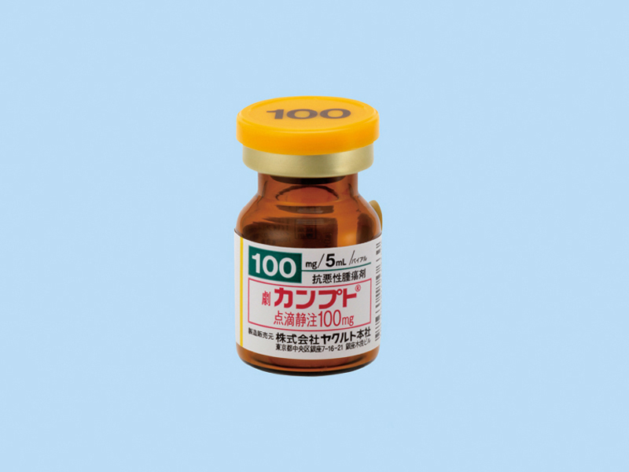
ユーイング肉腫に対する 新しい抗腫瘍薬治療
イリノテカン（カンプト®,トポテシン®）
中国産のカレンボクの木の根から抽出された植物アルカロイドであるカンプトテンシンを化学的に合成
DNAを切断・再結合する酵素（トポイソメラーゼ）の働きを阻害
→DNA合成を阻害
注射薬
適応がん種＝肺癌, 子宮頚癌,
卵巣癌, 皮膚癌,
悪性リンパ腫
手術不能・再発胃癌,
大腸癌, 乳癌

Slide 22
ユーイング肉腫に対する テモゾロミド＋イリノテカン療法
再発・進行性ユーイング肉腫 19人
臨床成績
完全奏効 5人（腫瘍が消失）
部分奏効 7人（腫瘍が30%以上縮小）
安定 0人（部分奏効と進行の間）
進行 7人（腫瘍が20%以上増大）
奏功率 63%
無増悪生存期間（中央値） 8.3ヶ月
累積生存率（25.7ヶ月経過時） 55%
（Caseyら, Pediatric Blood Cancer誌, 2009年）

Slide 23
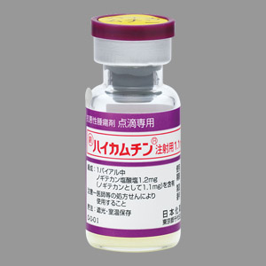
ユーイング肉腫に対する 新しい抗腫瘍薬治療
ノギテカン（ハイカムチン®）（欧米：トポテカン）
植物アルカロイド
イリノテカンから誘導して合成
イリノテカンと同様にDNAを切断・再結合する酵素（トポイソメラーゼ）の働きを阻害
→DNA合成を阻害
注射薬と経口薬
適応がん種＝肺癌,
卵巣癌（公知申請）

Slide 24
ユーイング肉腫に対する シクロホスファミド＋トポテカン療法
再発・進行性ユーイング肉腫 37人
臨床成績
部分奏効 21人（腫瘍が30%以上縮小）
安定 15人（部分奏効と進行の間）
進行 1人（腫瘍が20%以上増大）
奏功率 57%
（Bernsteinら, Journal of Clinical Oncology誌, 2006年）
再発・進行性ユーイング肉腫 54人
臨床成績
完全奏効 19人（腫瘍が消失）
部分奏効 5人（腫瘍が30%以上縮小）
安定 2人（部分奏効と進行の間）
進行 26人（腫瘍が20%以上増大）
奏功率 44%
→日本ユーイング肉腫研究会
2012年以降の臨床試験を予定
（福島医大が主体となって計画）
（Hunoldら, Pediatric Blood Cancer誌, 2006年）

Slide 25
本日の講演
診断法
①FDG-PET
治療法
②アクリジンオレンジ光線・放射線力学治療
③骨肉腫に対する最新の抗腫瘍薬治療
④ユーイング肉腫に対する最新の抗腫瘍薬治療
⑤軟部肉腫に対する最新の抗腫瘍薬治療

Slide 26
軟部肉腫に対する 新しい抗腫瘍薬治療
ドセタキシル＋ゲムシタビン
ゲムシタビン＋ビノレルビン
パゾパニブ
リダフォロリムス

Slide 27
軟部肉腫に対する ドセタキシル＋ゲムシタビン療法
進行性軟部肉腫 73人
臨床成績
完全奏効 2人（腫瘍が消失）
部分奏効 10人（腫瘍が30%以上縮小）
安定 39人（部分奏効と安定の間）
（24週以上 11）
進行 19人（腫瘍が20%以上増大）
評価不能 3人
奏功率 16%
無増悪生存期間（中央値） 6.2ヶ月
累積生存率（中央値） 17.9ヶ月
（Makiら, Journal of Clinical Ondcology誌, 2007年）

Slide 28
軟部肉腫に対する ドセタキシル＋ゲムシタビン療法
日本でも2012/2/22〜臨床試験を開始
治療施設 名古屋大学整形外科
対象
軟部肉腫進行例（切除不能または転移例）
20歳以上
アンスラサイクリン系抗腫瘍薬治療歴あり
現在募集中（目標50人）

Slide 29
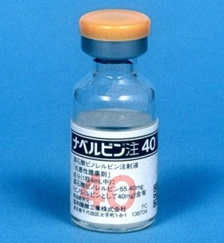
軟部肉腫に対する 新しい抗腫瘍薬治療
ビノレルビン（ナベルビン®）
植物アルカロイド系抗腫瘍薬
ニチニチソウの抽出成分を元に合成
細胞分裂に関与する微小管のはたらきを阻害
→がん細胞の分裂を防ぐ
注射薬
適応がん種＝肺癌,
手術不能または再発乳癌

Slide 30
軟部肉腫に対する ゲムシタビン＋ビノレルビン療法
進行性軟部肉腫 40人
治療成績
完全奏効 1人（腫瘍が消失）
部分奏効 4人（腫瘍が30%以上縮小）
安定 5人（部分奏効と安定の間）
進行 30人（腫瘍が20%以上増大）
奏功率 25%
無増悪生存期間（中央値） 12.6ヶ月
累積生存率 6ヶ月：90±5%, 12ヶ月：75±9%
（Dileoら, Cancer誌, 2007年）

Slide 31
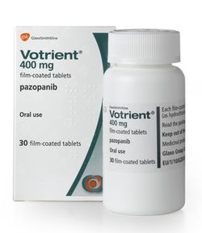
軟部肉腫に対する 新しい抗腫瘍薬治療
パゾパニブ（Votrient®）
チロシンキナーゼ（酵素）の阻害薬
血管内皮成長因子に働き, 血管新生を阻害
経口薬
適応がん種＝進行性腎細胞癌（欧米）
国内では未発売

Slide 32
軟部肉腫に対する パゾパニブ療法
国際臨床試験EORTC62072 2008/12-2010/1
進行性軟部肉腫 369人
（パゾパニブ246人, 偽薬123人）
治療成績
無増悪生存期間20週 （偽薬 7週）・・・3倍に延長
（特に, 平滑筋肉腫と滑膜肉腫で有意に延長）
部分奏効 6% （偽薬 0%）
安定 67% （ 38%）
→2011/12/14進行性悪性軟部腫瘍の治療薬として,
厚労省に承認申請済み
（Van Der Graafら, 第47回アメリカ臨床腫瘍学会, 2011年）
Notes:
Liposarcomaを除く（NCCNガイドライン）

Slide 33
軟部肉腫に対する 新しい抗腫瘍薬治療
リダフォロリムス
mTOR（ほ乳類ラパマイシン標的タンパク質）の働きを阻害する薬
ラパマイシン＝南太平洋ラパ島の土壌から採取・分離された抗生物質・免疫抑制薬
mTOR=多くの細胞内生理反応を制御するリン酸化酵素
がん細胞増殖の抑制, 血管新生の抑制
経口薬
国内・海外ともに未発売

Slide 34
軟部肉腫に対する リダフォロリムス療法
国際臨床試験SUCCEED 2007/6-2010/1
進行性軟部肉腫 711人
（リダフォロリムス347人, 偽薬346人）
腫瘍が進行しなかった522人を解析
臨床成績
腫瘍の進行や死亡 偽薬より28%減少
腫瘍の進行阻止率 3ヶ月後70% （偽薬54%）
6ヶ月後34% （偽薬23%）
腫瘍のサイズ 平均1.3%縮小（偽薬平均10.3%増大）
無増悪生存期間（中央値） 17.7週（偽薬14.6週）
（Chawlaら, 第47回アメリカ臨床腫瘍学会, 2011年）

Slide 35
医療上の必要性の高い未承認薬・適応外薬検討会議
欧米では使用が認められているが, 国内では承認されていない医薬品の解消を目的
2010年2月から開催
学会・患者団体等から要望を募る
↓
医療上の必要性を評価
↓
適応外薬：企業に開発・申請を要請
未承認薬：開発企業を募集

Slide 36
整形外科からの未承認薬・ 適応外薬の開発要望
第1回（要望募集2010/6/18〜8/17）
374件の要望
整形外科関連の要望なし
第2回（要望募集2011/8/2〜9/30）
のべ357件（290件）の要望
日本整形外科学会からは適応外薬の2件を要望
ドセタキセル（軟部肉腫）
ゲムシタビン（軟部肉腫）

Slide 37
公知申請
承認済医薬品について, 科学的根拠に基づいて医学薬学上広く知られ, 実際に使用されている治療薬であると認められる場合
→臨床試験を実施することなく, 効能又は効果を承認
抗腫瘍薬
国内での臨床試験なしで, 海外（米・英・独・仏）で承認され, 治療されているがん種に対する保険適応を拡大中
例：卵巣癌ー2010〜ゲムシタビン, ノギテカン
2011〜パクリタキセル, エトポシド
乳 癌ー2011〜カルボプラチン

Slide 38
コンパッショネートユース（CU）
重い病気で他に治療法がない場合, 人道的に未承認薬の使用を認める制度
欧米ではすでに制度化され, 運用
欧米で承認済みの医薬品
国内や欧米で臨床試験を実施中の医薬品
臨床試験は終わり, 承認申請中の医薬品
↓
製薬メーカーが製造・輸入・販売, 医師が輸入
↓
保険診療との併用（「混合診療」）を許可

Slide 39
重い病気に海外承認薬 医療費, 保険適用も 厚労省, 14年度にも新制度
厚生労働省は重い病気にかかっている患者に対し、国内で未承認の医薬品を使いやすくする制度を創設する。がんなどが進行し、新薬の審査・承認を待てない患者に投薬治療の機会を提供する狙い。治療を受ける患者の経済的な負担を和らげるため、保険診療と保険外診療を併用する。来年の通常国会にに薬事法改正案を提出し、早ければ2014年度に導入したい考えだ。 厚労省が創設するのは、重度の病気でほかに治療法のない患者に対して未承認薬を提供する「コンパッショネート・ユース制度（ＣＵ制度）」と呼ばれる仕組み。欧米で導入されており、日本版として詳細を詰める。
薬の安全性などを製薬会社などが最終確認する治験に参加できないような患者を対象とする方向だ。 薬は製薬会社がまとめて輸入し、患者は一定の条件を満たした医療機関で治療を受ける。
（日経新聞 2012/3/13記事より引用）

Slide 40
福島医大整形外科 骨軟部腫瘍グループの取り組み
国内学会・研究会
日本癌学会（JCA）
日本癌治療学会（JSCO）
日本臨床腫瘍学会（JSMO）
日本整形外科学会（JOA）
骨軟部肉腫治療研究会（JMOG）
日本ユーイング肉腫研究グループ（JESS）
アクリジンオレンジ治療研究会
東北地区骨軟部腫瘍研究会
（金沢大・三重大・岡山大・福島医大）骨軟部腫瘍セミナー
国際学会
アジア・太平洋地区骨軟部腫瘍学会（APMSTS）
国際患肢温存学会（ISOLS）

Slide 41
ご静聴ありがとうございました

